Slide 1
Муниципальное автономное общеобразовательное учреждение – средняя общеобразовательная школа №1 имени В.И. Фадеева ст. Калининской
Годовой отчёт КИП за 2022 год по теме:
«Виртуальный военно-исторический музей как современное средство патриотического воспитания школьников»
Директор МАОУ-СОШ №1
Шаплинкина Т. Х.

Slide 2
Актуальность проекта
Виртуальные формы значительно расширяют рамки традиционного школьного музея и могут представлять собой конструкцию, объединяющую одновременно элементы обучения и воспитания. Ценность нашего виртуального музея будет заключаться в том, что все виртуальные экспозиции будут повторять реально существующие в традиционном формате.
Цель проекта
Создание условий, позволяющих повысить качество образования, достигнуть новых образовательных результатов, соответствующих современным запросам развития личности, общества и государства, эффективно используя информационные и коммуникационные технологии

Slide 3
Задачи отчётного периода
1. создание актива виртуального музея
из обучающихся и педагогов,
привлечение социальных партнеров;
2. разработка программы деятельности
виртуального музея;
3. систематизация материалов
музейных фондов для перевода в
электронный формат;
4. выбор типа сайта, регистрация
домена и хостинга, выбор
инструментов создания сайта и его
дизайна

Slide 4
Измерение и оценка качества инновации
Мониторинг качества результатов проекта проводился с использованием следующих методов:
1. Мониторинг качества знаний учащихся о 9 Гвардейской истребительной авиационной дивизии.
2. Экспертиза и самоанализ результатов апробации проекта внутри образовательного учреждения.
3. Экспериментальная проверка разработанных продуктов.
4. Внешняя экспертиза проекта и его составляющих.

Slide 5
Процентное соотношение качества знаний учащихся о 9 ГИАД
Период Уровень | Начало учебного года | Конец учебного года
Начальная школа | 37% | 45,5%
Средняя школа | 46% | 59%
Старшая школа | 67% | 85%

Slide 6
Измерение и оценка качества инновации
В 2021-2022 учебном году работа музея проводилась в различных направлениях: круглый стол, семинары, уроки мужества. К мероприятиям привлекались учителя, учащиеся, родители, общеобразовательные организации, представители организаций дополнительного образования, выпускники школы, представители казачества, представитель Всероссийского движения «Волонтерская рота Боевого братства».

Slide 7
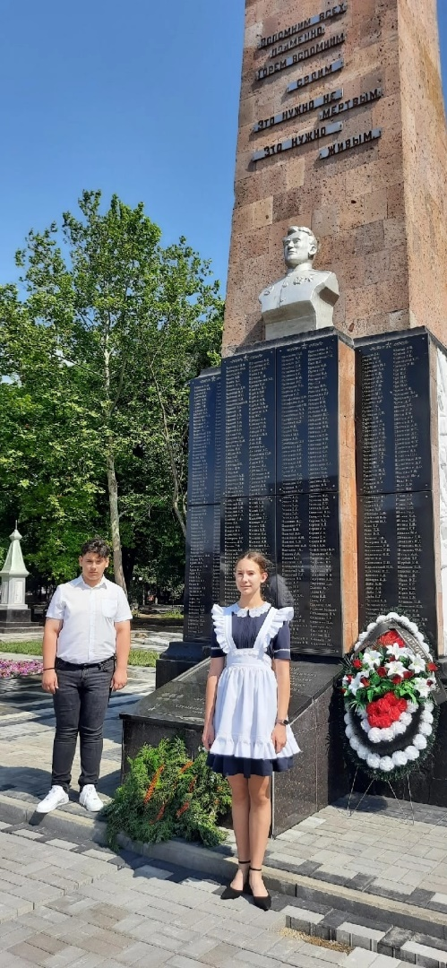
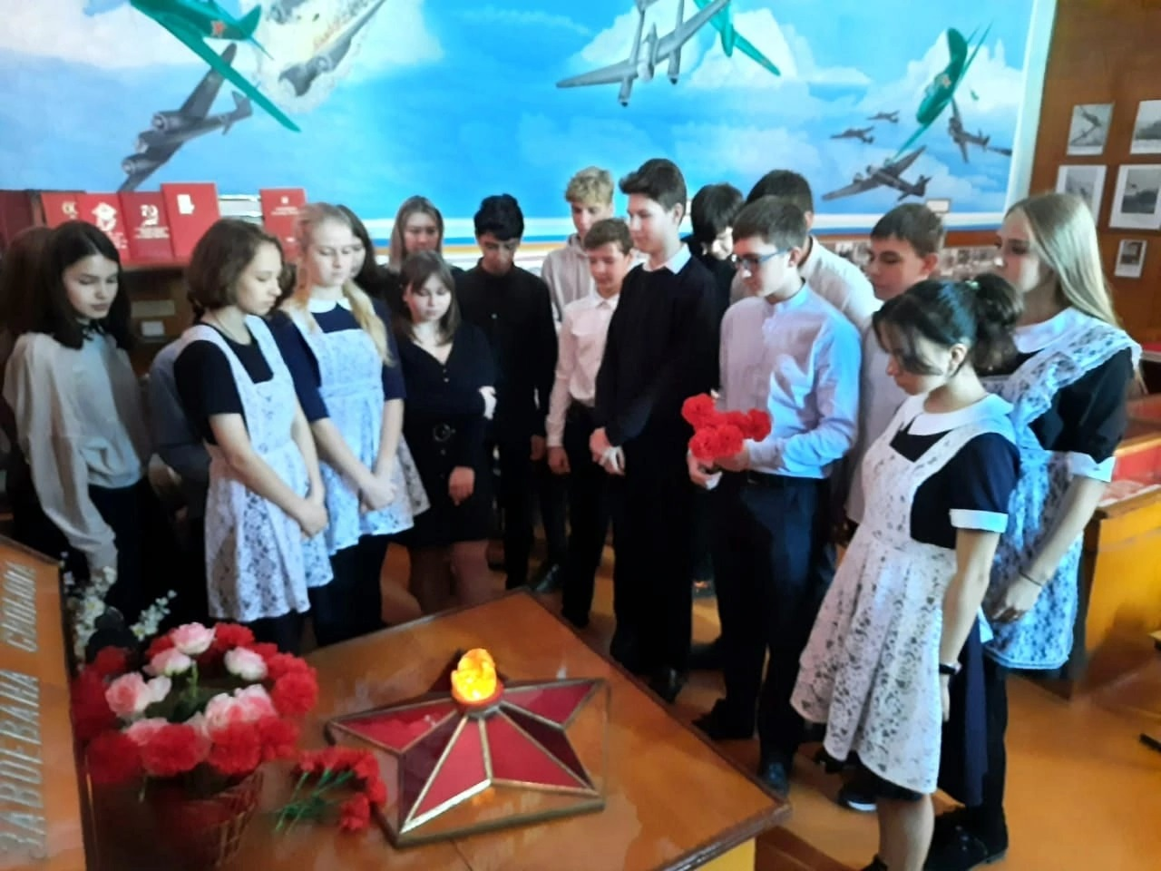
Работа актива музея

Slide 8
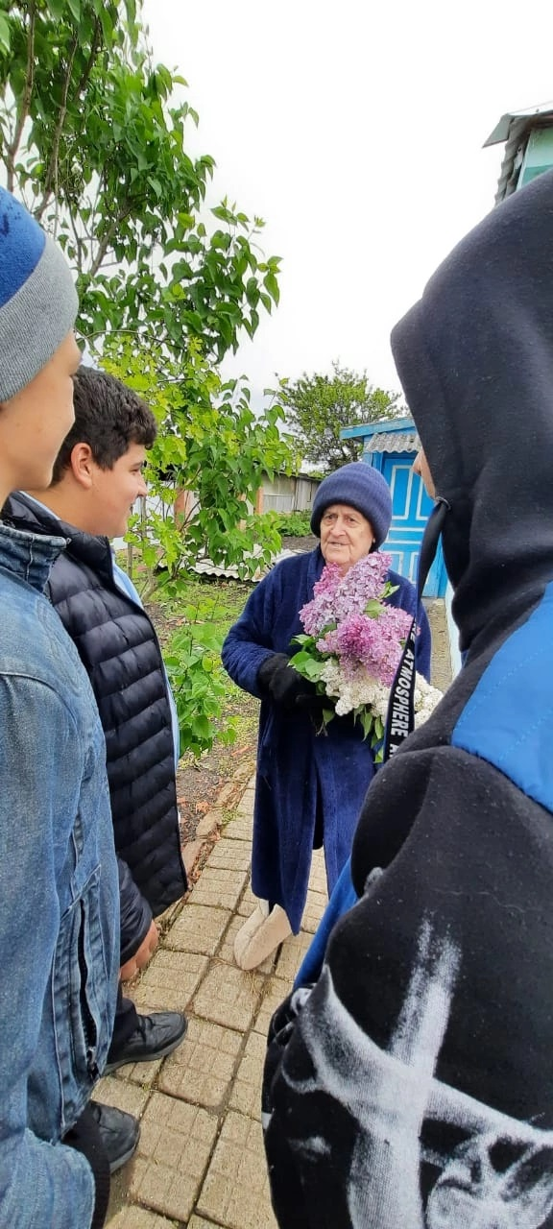
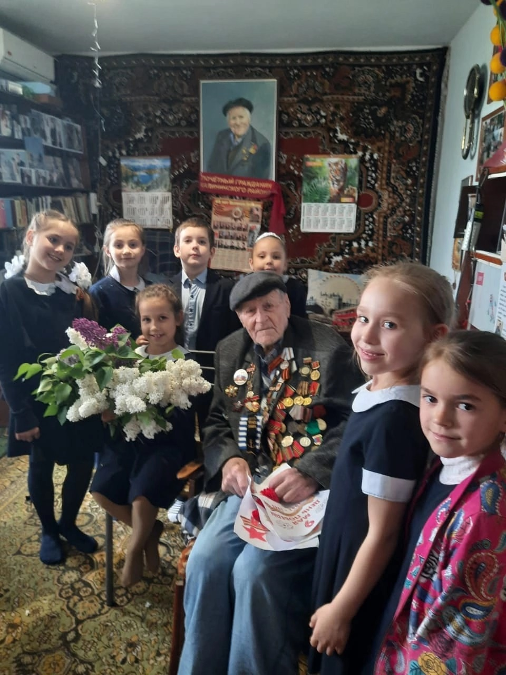

Slide 9
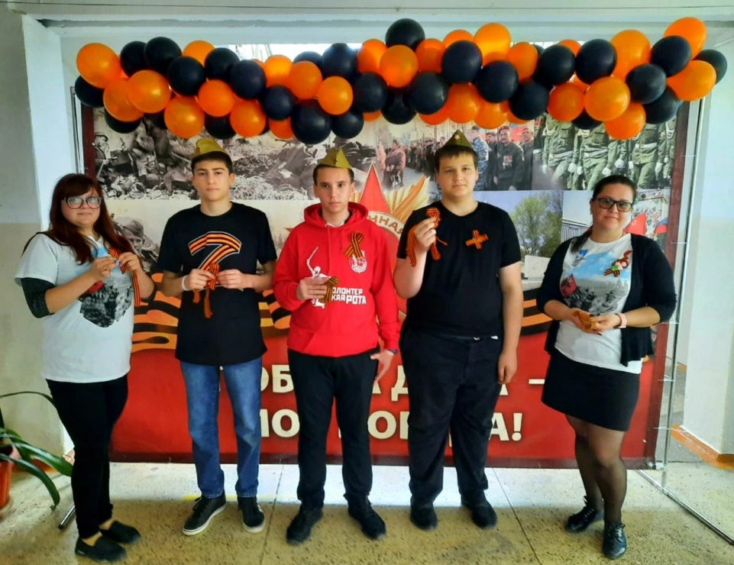
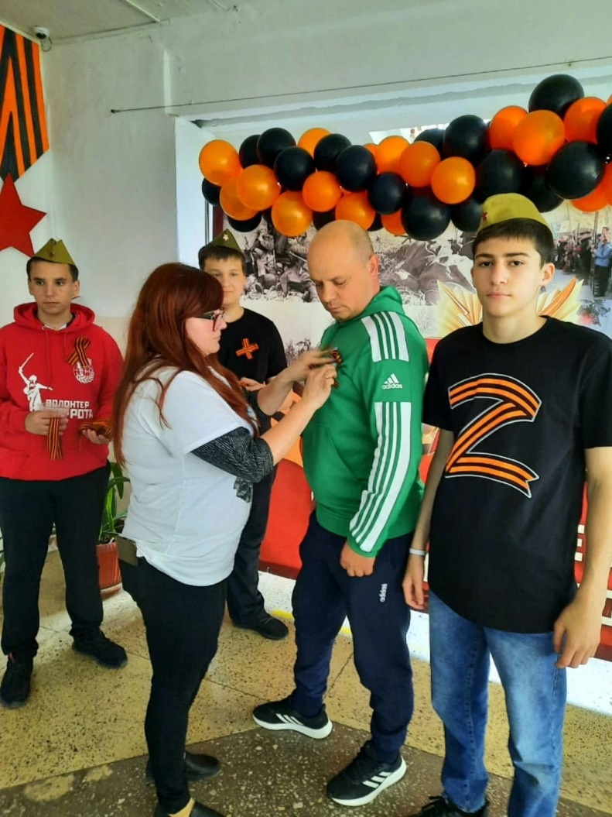

Slide 10
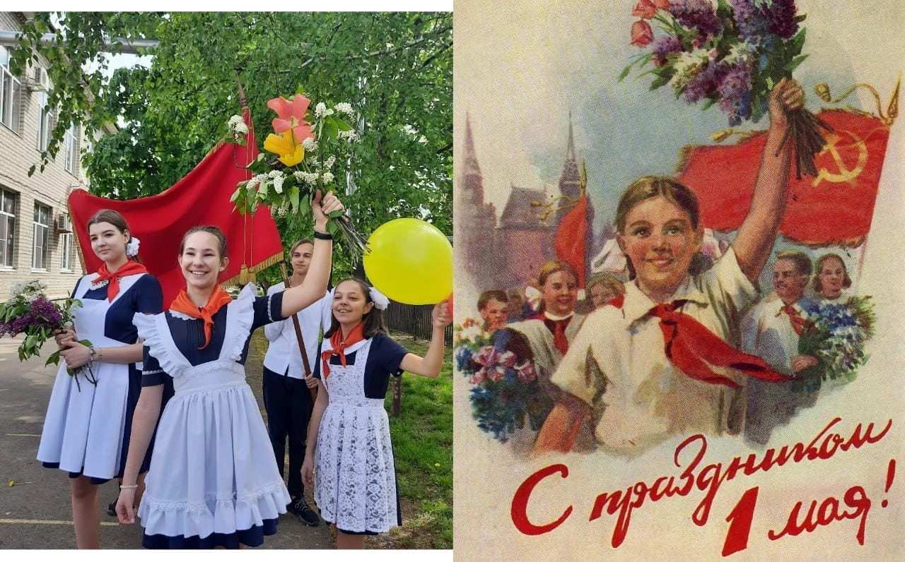

Slide 11
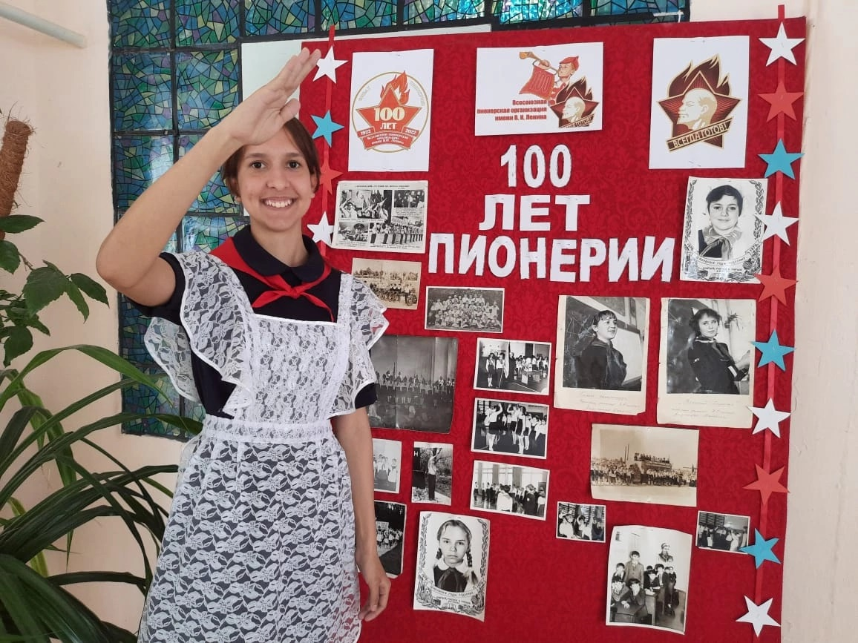
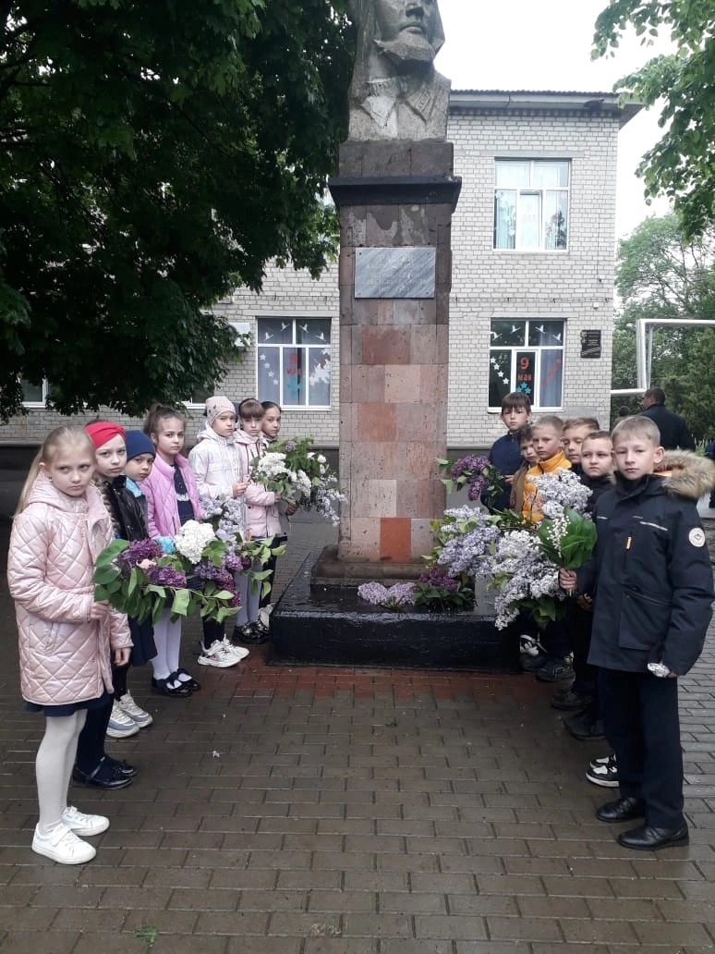

Slide 12
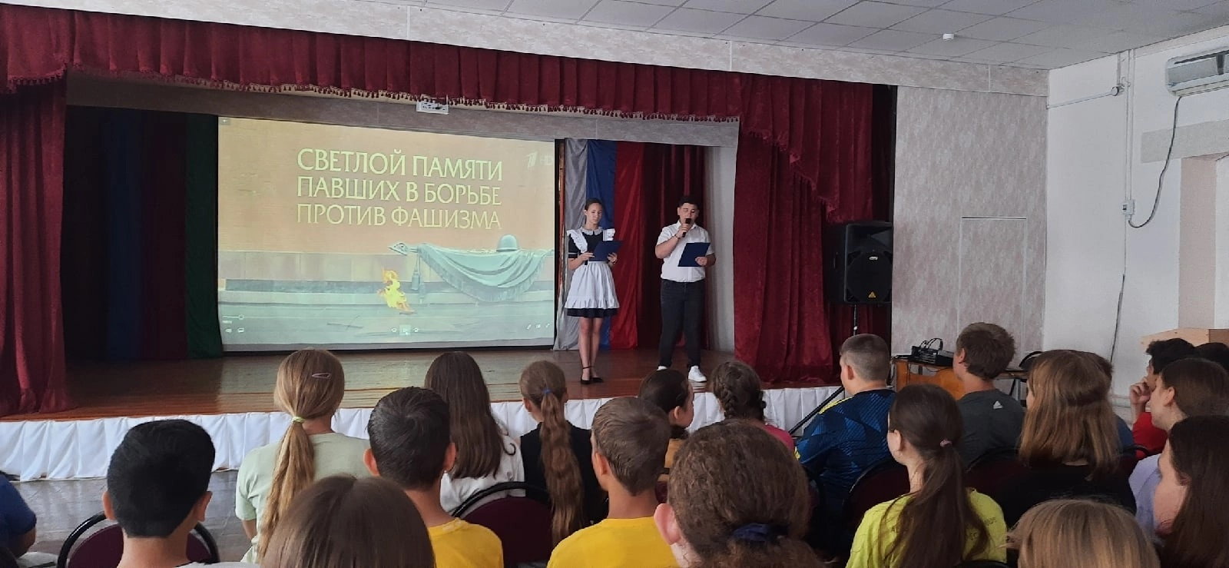

Slide 13
Результативность
В 2021-2022 гг. рабочей группой были разработаны:
1) Проанализирован музейный фонд и составлен план работы музея.
2) Составлен приоритетный список экспонатов для перевода в электронный формат. Начата работа в этом направлении, которая будет продолжена в последующие годы работы КИП.
3) Проведен обучающий семинар для активистов музея с представителем Всероссийского движения «Волонтерская рота Боевого братства» Иващенко Львом Андреевичем.
4) Налажено сетевое взаимодействие со школьным историко-краеведческим музеем МБОУ СОШ №2 имени А.И. Покрышкина ст. Калининской. Заключен договор от 05.05.2022 г. № 1 о сетевом взаимодействии и сотрудничестве.
5) Участие активистов музея в акциях «Согреем сердца ветеранов», «Георгиевская ленточка», «Дорогами Славы».
6) Активистами музея регулярно проводились мероприятия в рамках месячника военно-патриотической работы для учащихся школы и жителей станицы.
7) Уроки мужества, посвященные событиям Великой Отечественной войны.
Проведённые мероприятия позволили повысить знания учащихся школы об истории Великой Отечественной войны, подвигах летчиков-героев, боевом пути 9 ГИАД. Все мероприятия освещались в социальных сетях, а также на сайте музея.

Slide 14
Апробация и диссеминация результатов деятельности КИП
№ | Название материала | Размещение материала
1 | Классный час «Юные герои-Кубани» | https://vk.com/club91460951?w=wall-91460951_611%2Fall
2 | Сайт музея школы | http://school1-museum.ru/
3 | Экскурсия для воспитанников лагеря с дневным пребыванием детей | https://t.me/schkola_1_kalininskaya/639 https://t.me/schkola_1_kalininskaya/623
4 | День памяти и скорби (акция от активистов музея) | https://t.me/schkola_1_kalininskaya/552
5 | 100-лет Пионерии (тематическая выставка) | https://t.me/schkola_1_kalininskaya/359
6 | Акция «Георгиевская лента» | https://t.me/schkola_1_kalininskaya/295
7 | Акция «Согреем сердца ветеранов» | https://t.me/schkola_1_kalininskaya/231 https://t.me/schkola_1_kalininskaya/284 https://t.me/schkola_1_kalininskaya/236
8 | Всероссийский Урок Победы | https://t.me/schkola_1_kalininskaya/280 https://t.me/schkola_1_kalininskaya/253
9 | Сиреневый букет для летчика-героя (в память о В.И. Фадееве) | https://t.me/schkola_1_kalininskaya/243
10 | Онлайн-флешмоб Открытка-Первомая от активистов музея | https://t.me/schkola_1_kalininskaya/164
11 | Акция «Дорогами Славы» уборка памятников ветеранов Великой Отечественной войны | https://t.me/schkola_1_kalininskaya/102
12 | День освобождения ст. Калининской от немецко-фашистских захватчиков | https://vk.com/club91460951?w=wall-91460951_622%2Fall https://vk.com/club91460951?w=wall-91460951_621%2Fall
13 | Урок мужества «Сталинградская битва» | https://vk.com/club91460951?w=wall-91460951_607%2Fall
14 | Всероссийский урок памяти «Блокадный Ленинград» | https://vk.com/club91460951?w=wall-91460951_604%2Fall

Slide 15
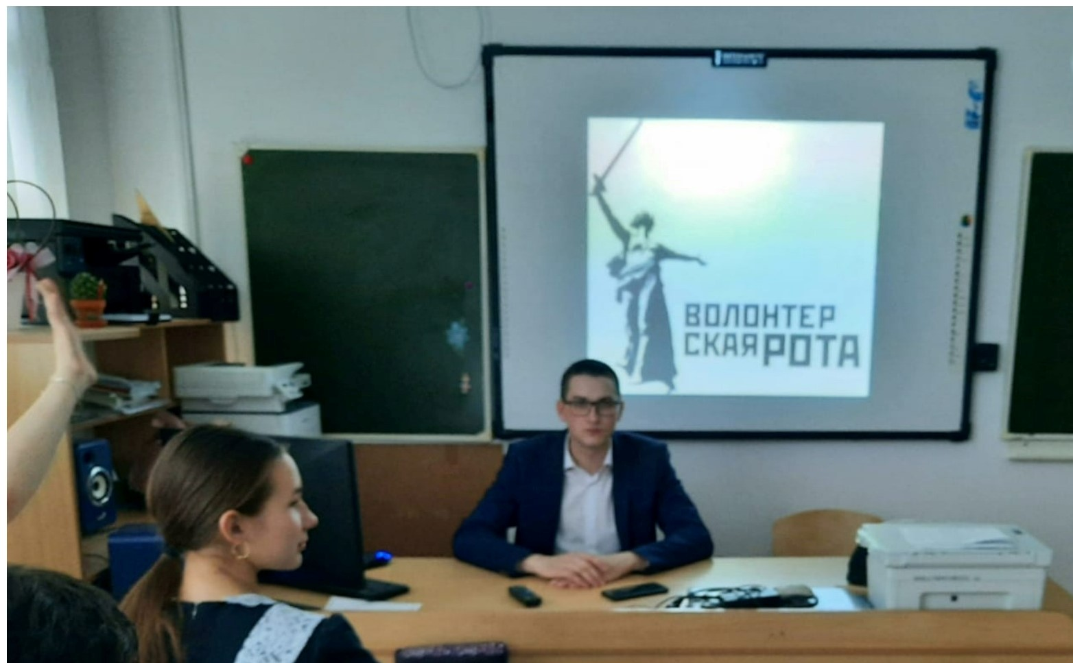
Работа актива музея
Встреча с Иващенко Львом, представителем Всероссийского движения «Волонтерская рота Боевого братства»

Slide 16
Благодарю за внимание!
Адрес МАОУ-СОШ №1 им.В.И.Фадеева:
353780, Краснодарский край, Калининский район, станица Калининская, ул. Фадеева, 146
тел/факс: 8 (861) 21-4-71
Адрес сайта: http://bschool1.ru/
Адрес электронной почты: school1@kalin.kubannet.ru
Директор: Шаплинкина Татьяна Хаметзатовна

